Slide 1
Вечер, посвящённый Дню народного единства.

Slide 2
Добрый памятник поставлен Двум героям всей страной В знак того, то был избавлен От бесчестья край родной.

Slide 3
4 ноября в России отмечается государственный праздник – День народного единства.
Праздник отмечается в соответствии с Федеральным законом РФ №200 – ФЗ «О днях воинской славы (Победных днях) России» от 29.12.2004 года. Он учреждён в честь событий 1612 года, когда народное ополчение под предводительством Кузьмы Минина и Дмитрия Пожарского штурмом взяло Китай-город, освободило Москву от польских интервентов, что способствовало окончанию Смуты.

Slide 4
Флаг Российской Федерации
Гимн России

Slide 5
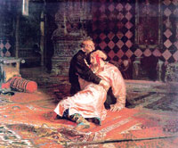
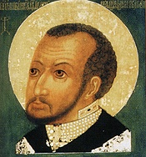
Одной из причин Смутного времени было прекращение династии Рюриковичей.
И.Е.Репин «Иван Грозный и сын его Иван 16 ноября 1581 года».
И.Глазунов «Царевич Дмитрий». Царевич погиб в Угличе в 1591 года в результате несчастного случая или с санкции Бориса Годунова.
Тихий и богобоязненный царь Фёдор умер бездетным в 1598 году.

Slide 6
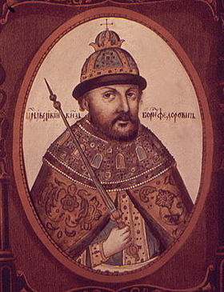
Достиг я высшей власти;
Шестой уж год я царствую спокойно.
Но счастья нет моей душе…
А.С.Пушкин, трагедия «Борис Годунов»
Борис Годунов

Slide 7
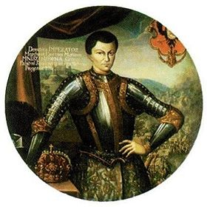
Григорий Отрепьев – Лжедмитрий I.

Slide 8
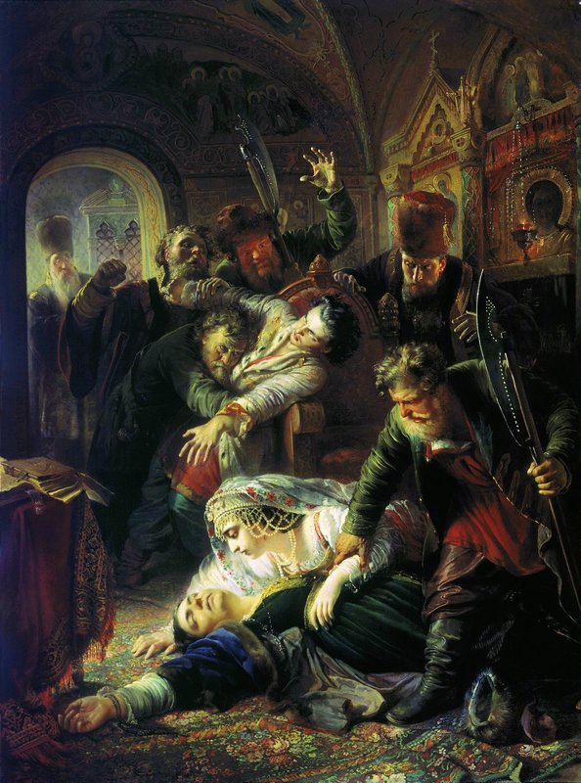
Константин Маковский
«Агенты Дмитрия Самозванца
убивают сына Бориса Годунова»

Slide 9
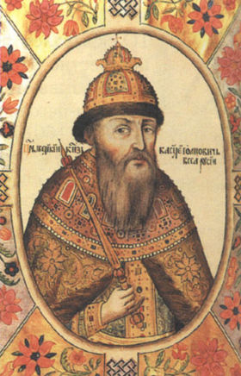
Собрались бояре как-то раз,
За беседой посидели час,
Меж собою тайно говоря,-
Выбрали боярского царя.
Н.П.Кончаловская,
«Наша древняя столица».
В.И.Шуйский
1606 – 1610

Slide 10
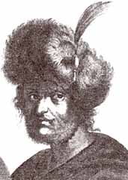
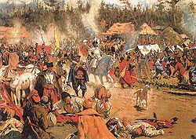
С.В.Иванов
«Смутное время»
Предполагаемый портрет Лжедмитрия II.

Slide 11
Междинастическое правление в период Смутного времени.
Борис Годунов
1598-1605
Фёдор Годунов
1605
Лжедмитрий I
1605-1606
Василий Шуйский
1606-1610
Семибоярщина: Мстиславский, Воротынский, Трубецкой, Голицын, Лыков, Романов, Шереметев
1610-1613

Slide 12
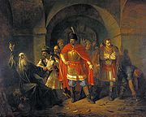
Павел Чистяков
«Патриарх Гермоген отказывает полякам подписать грамоту»

Slide 13
Горит, пылает, стонет Русь
Под игом польских банд.
В Кремле враги:
полковник Струсь-
Кремлёвский комендант.
Н.П.Кончаловская,
«Наша древняя столица»
Д.М.Пожарский
1578-1642

Slide 14
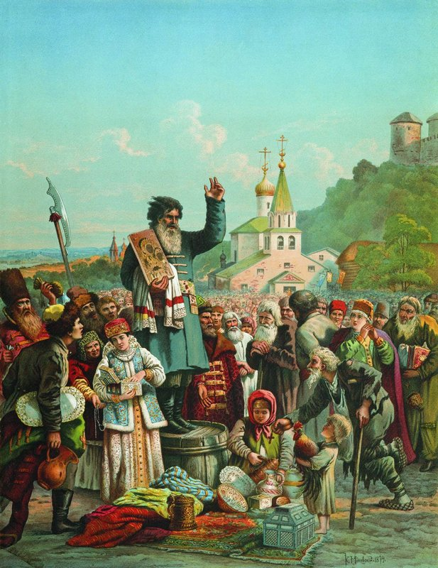
Ужели враг непобедим?
Ужели землю отдадим?
Нет! За собой народ ведя,
Пойдём мы жизни не щадя!
Н.П.Кончаловская,
«Наша древняя столица»
К.Маковский «Воззвание Минина»

Slide 15
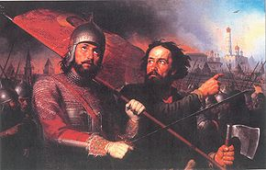
М.И.Скотти,
«Минин и Пожарский»

Slide 16
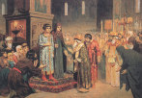
А.Д.Кившенко «Избрание Михаила Фёдоровича Романова:
Послы московские умоляют его в Троицком соборе
Ипатьевского монастыря принять корону»

Slide 17
М.И.Глинка
Памятник Сусанину в
Костроме
Сцены из оперы «Иван Сусанин»

Slide 18
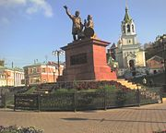
Добрый памятник поставлен Двум героям всей страной В знак того, что был избавлен От бесчестья край родной.
Памятник Минину и Пожарскому
в Нижнем Новгороде.

Slide 19
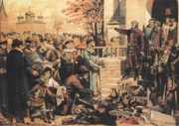
Мы горды тем, что Нижний Новгород стал мощным стержнем, который не позволил сломить волю народа в его готовности сохранить свою самобытность и культуру. Именно нижегородцы явились той силой, которая объединила разрозненные русские земли под знамя спасения родного Отечества!
С праздником!

